Slide 1
ケアセンターいぶきの今後、 伝えたいこと
地域包括ケアセンターいぶき
畑野 秀樹

Slide 2
米原市の将来:人口のこと、人口構造のこと

Slide 3
米原市の将来:人口のこと、人口構造のこと
２０１５年

Slide 4
米原市の将来:人口のこと、人口構造のこと
２０２５年

Slide 5
米原市の将来:人口のこと、人口構造のこと
２０３５年

Slide 6
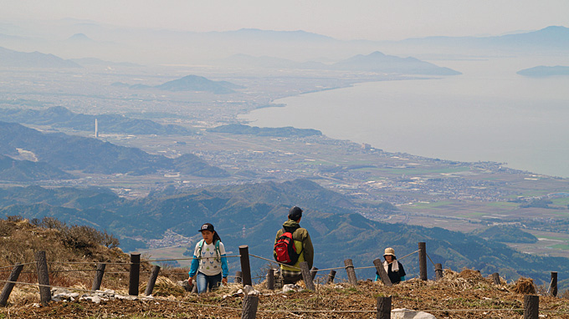
住民の希望
安心してこのまちに住み続けられること

Slide 7
米原市の優れている点
自然が豊かであること
地域集落の文化が根づいていること
持ち家率が高い
車があれば、東京・名古屋・大阪にも近いアクセス
医療・介護のスタッフは、なんとかしようと努力している。足を引っ張る人がいない。
自宅で看取る文化があること

Slide 8
米原市の遅れている点
バス交通の便が悪いこと ⇒交通の足の確保
医療機関が少ないこと、入院施設がないこと ⇒診療所や病院へのアクセス、在宅医療の強化
遊べるところ、買い物をするところが少ないこと ⇒市内に作ること、近隣市を上手に利用、PRすること、移動販売
過疎化により、家に帰っても近所づきあいができなくなってきたこと。若者が少ないこと ⇒自治会のコンパクト化、介護施設が安心をサポート、

Slide 9
目指す方向
地域循環型のケア・・・帰る家があること、施設に入っていても、自宅がベースにあること
療養・看取りの場所を選択できること・・・病院、施設、自宅
若い人が住んでもいいと思うような地域・・・市内で子育て
啓発活動・・・講演会やシンポジウムなど
自宅
病院
入所施設
デイサービス等

Slide 10
ケアセンターいぶきの方向性
採算も大事だが、地域全体で考えていくこと
リハビリは、地域に帰していくために回転制（卒業制）とすること。住民やデイサービスへのリハ指導（予防事業）
老健ショートステイのニーズは高い・・・在宅を進めるためには必要不可欠。365日の在宅介護は不可能なので。また緊急ショートに応じる。空床ができるが
老健を4ヶ月としたので、年の半分以上は施設で見ることができる。家族にもご本人にとっても一人自宅で住み続けることは不安であり、時々は施設が安心。
外来は、予約制にしてくこと（４月より）・・・課題は予約できなかった患者さんをどうするか？
24時間の往診体制・・・医師2名では大変、医師の確保。訪問看護の協力が必要。

Slide 11
参考
湖北における在宅医療の現状と課題 （長浜保健所） http://www.pref.shiga.lg.jp/e/n-hwc/files/h27kadai.pdf

